Slide 1
VAKA SUNUMU
Arş. Gör. Dr. Kevser AYAR
KTÜ Tıp Fakültesi
Aile Hekimliği AD
09.04.2019

Slide 2


Slide 3
Anamnez
41 yaşında erkek hasta
3 aydır ayak ağrısı şikayeti var.
Ayrıca dirseklerinde ve dizlerinde yaklaşık 5 yıldır mevcut olan lezyonlar mevcut.
Hastanın öyküsünde tütün kullanımı, yeni tanı hipertansiyon ve yeni geçici iskemik atak mevcuttu.

Slide 4
Fizik muayene
Fizik muayenesinde dirsek ve dizlerin ekstansiyon yüzlerinde yaklaşık 3 mm ile 1 cm arasında değişen dağınık, kırmızı-sarı papüller görülmektedir.

Slide 5
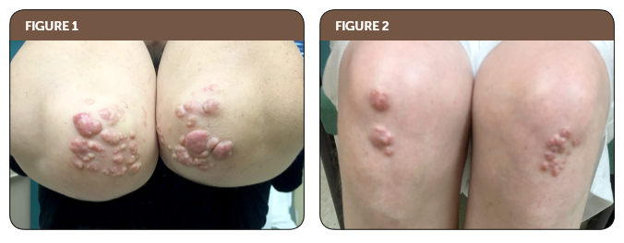
Fizik muayene

Slide 6
Hastanın öyküsü, fizik muayene bulgularına dayanarak en olası tanı nedir?
A-Gut tofüsü
B- Polianjinitli granülomatozis
C- Romatoid nodüller
D- Sarkoidoz
E- Ksantomlar

Slide 7
???
A-Gut tofüsü
B- Polianjinitli granülomatozis
C- Romatoid nodüller
D- Sarkoidoz
E- Ksantomlar

Slide 8
Ksantomlar
Anormal lipit birikimi ve köpük hücrelerinden oluşan hassas olmayan lezyonlardır.
Bazen metabolik etkiler altında olmadan ortaya çıkmalarına rağmen değişen lipit metabolizması durumunda gelişebilirler.
Ksantomlar bir hastalığı temsil etmez.
Çeşitli lipoprotein bozukluklarının bir işaretidir.

Slide 9
Ksantomlar
Önemli klinik özelliği sarıdan kırmızıya renk tonudur.
Morfolojisi makül ve papüllerden plak ve nodüllere kadar değişebilir.
Deride ve tendonlarda gelişebilirler.
4 kategoriye ayrılır:
Eruptif
Planar
Tendinöz
Tuberoeruptif veya tuberöz.

Slide 10
Ksantomlar
Eruptif ksantomlar: Ekstremitelerin ekstansör yüzeylerinde sarı kırmızı papüllerdir.
Planar ksantomlar: Üst göz kapakları,bilekler,avuç içi ve intertriginöz bölgelerde sarı makül, papül ve plaklardır.
Tendinöz ksantomlar: Fasyalarda, ligamentlerde ve tendonların sıklıkla ekstansör yüzeylerinde subkutanöz yerleşimli nodüllerdir.
Tuberoeruptif veya tuberöz ksantomlar: Genellikle diz ve dirseklerin ekstansör yüzeylerinde pembe sarı papüller ve nodüller olarak bulunur.Disbetalipoproteinemi ve ailesel hiperkolesterolemi gibi durumlarda ortaya çıkabilir.

Slide 11
Gut Tofüsü
Kötü kontrollü gut ile ilişkilidir.
Tofüsler eklem yapıları, tendonlar ve bursalar da dahi olmak üzere yumuşak dokuda ürik asit kristallerinin birikmesinden kaynaklanır.
Ağrısız,sarımsı- beyaz renkte ve genellikle ayak parmaklarında, dirseklerde ve kulaklarda görülür.

Slide 12
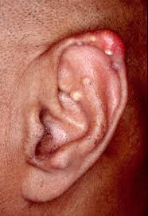

Slide 13
Polianjinitli Granülomatozis
Diğer adı Wegener granülomatözüdür.
Nekrotizan granülomatöz inflamasyonla seyreden otoimmün bir hastalıktır.
Palpe edilebilir purpura, papül,vezikül,deri altı nodül, plaklar ve ülserler şeklinde görülür.
Lezyonlar alt ekstremitede daha sık görülür.
Tipik olarak üst solunum yolu tutulumu ve ateş,kilo kaybı,iştahsızlık gibi spesifik olmayan semptomlarla ortaya çıkabilir.

Slide 14
Romatoid Nodül
Romatoid nodülü olan hastalarda genellikle yüksek düzey romatoid faktör pozitifliği ve romatoid artrit öyküsü vardır.
Romatoid nodüller ağrısızdır ve ön kollarda genellikle dirseklerde yaygın olmasına rağmen tüm yüzeyde görülebilir.

Slide 15
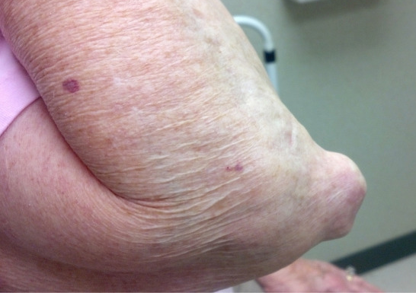

Slide 16
Sarkoidoz
Baş boyunda ağrılı makülopapüler lezyonlar veya alt ekstremitenin ekstansör yüzünde plaklar şeklinde ortaya çıkan granülomatöz bir hastalıktır.
Lezyonlar sıklıkla simetrik veya bilateral değildir.
Hastaların çoğunda akciğer tutulumu görülür.
Klinik olarak en önemli iki cilt lezyonu, akut sarkoidozda ortaya çıkan, nonspesifik, granülomatöz olmayan bir pannikülit olan eritema nodozum ve kronik sarkoidozu temsil eden , sistemik tedavi gerektiren burun ve yanakları etkileyen kırmızı-mor plak ve nodül şeklinde lupus perniodur.

Slide 17
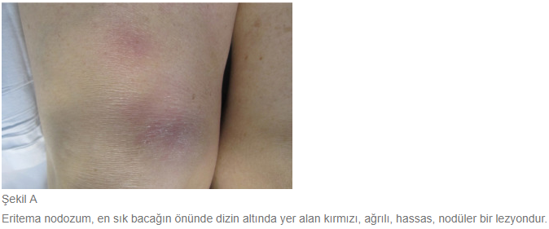

Slide 18
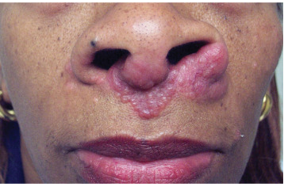

Slide 19
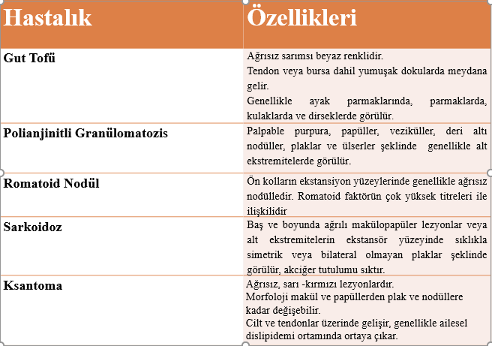

Slide 20
Teşekkürler…

